Slide 1
Современные проблемы и перспективы использования микроорганизмов в оценке качества окружающей среды: Фундаментальные и прикладные проблемы экологии окружающей среды.
6 лекция

Slide 2
МИКРОБНЫЕ СООБЩЕСТВА
Возможности микроорганизмов выживать в окружающей среде велики, но не безграничны.
В связи с этим в природе формируются устойчивые сообщества микроорганизмов, в составе которых оказываются виды, способные частично разрушать компоненты окружающей среды и «передавать» продукты своей деятельности другим видам микроорганизмов, неспособных к первичному разрушению этих компонентов, так что в конце концов «общими усилиями» происходит полная минерализация этих компонентов.
Состав и структура этих сообществ может меняться в зависимости от условий окружающей среды. Динамика структуры микробных сообществ – важный индикатор состояния окружающей среды.

Slide 3
МИКРОБНЫЕ СООБЩЕСТВА
Между участниками сообщества микроорганизмов могут устанавливаются определенные взаимоотношения:
Нейтрализм - практическое отсутствие взаимодействия;
Мутуализм – различные виды микроорганизмов «содействуют» друг другу в использовании питательных компонентов; резко выраженный мутуализм – симбиоз – когда один организм не может существовать без другого. В свое время была описана «бактерия» Metanobacillus omelianskii, которая оказалась смесью двух видов. Один из них способен окислять этанол до ацетата с образованием водорода, но водород подавляет его рост.
СН₃СН₂ОН + Н₂О ⇨ СН₃СОО⁻ + Н⁺ +2Н₂
Другой вид не способен расти на этаноле, но использует водород, окисляя его в метан:
4Н₂ + СО₂ ⇨ СН₄ + 2Н₂О

Slide 4
МИКРОБНЫЕ СООБЩЕСТВА
Комменсализм – один из видов использует «помощь» (продукты жизнедеятельности) другого вида, который развивается самодостаточно и независимо от присутствия соседей.
Аменсализм – один из видов продуцирует вещество, подавляющее рост соседей (механизм конкурентной борьбы). Примером такого рода ингибиторов являются антибиотики, которые продуцируются для освобождения жизненного пространства от конкурентов.
Взаимоотношения типа «хищник – жертва» - когда один из участников сообщества представляет собой пищу для других.

Slide 5
МИКРОБНЫЕ СООБЩЕСТВА
Экосистема желудочно-кишечного тракта жвачных животных (плотная смешанная культура бактерий (около 10¹⁰ клеток/мл) и простейших) – пример естественного многокомпонентного микробного сообщества, находящегося в симбиотических взаимоотношениях с макроорганизмом.
Деятельность этой смешанной популяции приводит к разложению растительных материалов – целлюлозы и других сложных углеводов – на более простые компоненты, доступные для усвоения организмом животных.

Slide 6
Еще пример симбиоза между микроорганизмами и высшими организмами – муравьями
Елена Наймарк. elementy.ru
Муравьи – листорезы выращивают грибы на листьях. Грибы служат им пищей. Но на этом субстрате могут расти и другие грибы, которые сами усваивают листовой субстрат. Для борьбы с этими «вредными» грибами муравьи используют актиномицеты, которые синтезируют антибитики, подавляющие их рост.
A — симбиотические бактерии на нижней стороне переднего сегмента груди муравья-листореза; B — колония бактерий в углублении на теле муравья; C — углубление, очищенное от бактерий; E — другой вид муравья-листореза, сплошь покрытый углублениями с симбиотическими бактериями (рис. из статьи в Science)

Slide 7
БИОПЛЕНКИ – ОДНА ИЗ ФОРМ МИКРОБНЫХ СООБЩЕСТВ
Одним из довольно распространенных видов сообществ микроорганизмов являются биопленки. В природе они широко распространены. В этих сообществах происходит обмен продуктами био-синтеза между участниками сообщества.
Биопленки можно констру-ировать, задавая их состав под конкретную последова-тельность превращений для получения целевого продукта.

Slide 8
Сообщества микроорганизмов можно конструировать. Недавно был выделен штамм Arthrobacter sp. 101, способный окислять флюорен до флюоренона, который подавляет рост этого штамма. Был также найден штамм Pseudomonas mendocina, способный окислять флюоренон до СО₂ и Н₂О, но неспособный окислять флюорен. Совместное культивирование этих штаммов позволяет полностью минерализовать флюорен.

Slide 9
ЗАДАЧИ ИЗУЧЕНИЯ МИКРОБНЫХ СООБЩЕСТВ:
Оценка устойчивости аборигенной микрофлоры почвы или водоема к внешним воздействиям;
Оценка метаболического потенциала аборигенной микрофлоры;
Прогнозирование направления изменений в структуре микробного сообщества под влиянием внешних факторов;
Выявление условий поддержания стабильности микробного сообщества;
Разработка подходов к восстановлению метаболического потенциала, ослабленного в результате отрицательных внешних воздействий

Slide 10
МИКРОБНЫЕ СООБЩЕСТВА
МЕТОДЫ ИЗУЧЕНИЯ МИКРОБНЫХ СООБЩЕСТВ:
Оценка активности почвенной микрофлоры
Анализ структуры (видовой состав и количественные соотношения видов) микрофлоры почв и водоемов
Исследование динамики изменения структуры микробных сообществ по влиянием внешних факторов

Slide 11
Основным агентом микробной экологии является сообщество микроорганизмов
Структура микробного сообщества – видовой состав и соотношение численности популяций входящих в сообщество видов

Slide 12
ИССЛЕДОВАНИЕ СТРУКТУРЫ МИКРОБНЫХ СООБЩЕСТВ
Исследование структуры микробных сообществ – важная задача; особенно важным является изучение динамики структуры под влиянием внешних воздействий, включая как естественные воздействия (сезонные изменения), так и воздействия со стороны других участников ценоза (в том числе антропогенные воздействия)

Slide 13
ИССЛЕДОВАНИЕ СТРУКТУРЫ МИКРОБНЫХ СООБЩЕСТВ
Наиболее простым подходом к исследованию структуры микробных сообществ является «культуральный» подход. Из образца окружающей среды выделяется фракция, содержащая микроорганизмы, высевается на питательную среду и проводится культивирование. Появившиеся колонии микроорганизмов подвергаются далее идентификации с одновременной оценкой численности.

Slide 14
ИССЛЕДОВАНИЕ СТРУКТУРЫ МИКРОБНЫХ СООБЩЕСТВ
Недостатком этого подхода является неполнота выявления присутствующих в образце микроорганизмов, поскольку многие из них не растут на обычных питательных средах – находятся в некультивируемом состоянии.
В связи с этим применяются подходы, основанные на извлечении суммарной ДНК из образца и последующий ее анализ с использованием ПЦР (PCR, полимеразной цепной реакции)

Slide 15
САМООЧИЩЕНИЕ ОКРУЖАЮЩЕЙ СРЕДЫ
В условиях сбалансированного развития биоценозов происходит гибель одних участников биоценоза и развитие других. Материалом (питательной средой) для развития новых организмов служат органические останки отмерших организмов. Сбалансированное развитие биосферы в целом происходит за счет уравнивания скоростей гибели одних участников и накопления других участников экосистемы. Таким образом, живая природа способна самоочищаться от продуктов распада органической материи путем использования этих продуктов в катаболических процессах.
Существенную роль в установлении баланса играют микроорганизмы.

Slide 16
САМООЧИЩЕНИЕ ОКРУЖАЮЩЕЙ СРЕДЫ
Деятельность человека приводит к появлению новых факторов, влияющих на состояние биосферы в целом или отдельных ее фрагментов.
Благодаря мощному метаболическому потенциалу микроорганизмов и их сообществ происходит частичная нейтрализация последствий воздействия антропогенных факторов на окружающую среду ее самоочищение.
Процессы самоочищения иногда происходят медленно. В таких случаях в поврежденные области могут вноситься новые микроорганизмы, ускоряющие восстановительные процессы. Такие воздействия на окружающую среду с целью ликвидации последствий ее загрязнения обозначают термином «биоремедиация».
В процессе биоремедиации происходит биодеградация поллютантов.

Slide 17
НАИБОЛЕЕ РАСПРОСТРАНЕННЫЕ ПОЛЛЮТАНТЫ
Углеводороды – компоненты нефти (алифатические и ароматические, в том числе – полициклические ароматические углеводороды тяжелых фракций нефти);
Поверхностно-активные вещества (ПАВ):
Сульфированные производные нормальных алканов с линейной углеводородной цепью;
Сульфированные производные алканов с разветвленной углеводородной цепью;
Сульфированные производные алкилированных ароматических углеводородов.
Средства агрохимии:
Химические удобрения;
Химические средства защиты растений (пестициды);
Продукты химической промышленности (красители, полупродукты, реагенты, применяемые в других отраслях промышленности)
Отходы химических производств и бытовые отходы

Slide 18
Наиболее распространенными путями деградации поллютантов являются пути, используемые клеткой в катаболизме.
Алифатические соединения обычно активируются путем окисления концевых (предконцевых) групп углеводородного радикала дегидрогеназами с последующим присоединением воды по образовавшейся двойной связи, окислением спиртовой группы до карбонильной и отщеплением двухуглеродного фрагмента в виде ацетил-СоА. Такой процесс продолжается до полного расщепления углеводородного радикала. В некоторых случаях деградация останавливается у точки разветвтления цепи. В таких случаях используется иной механизм.

Slide 19
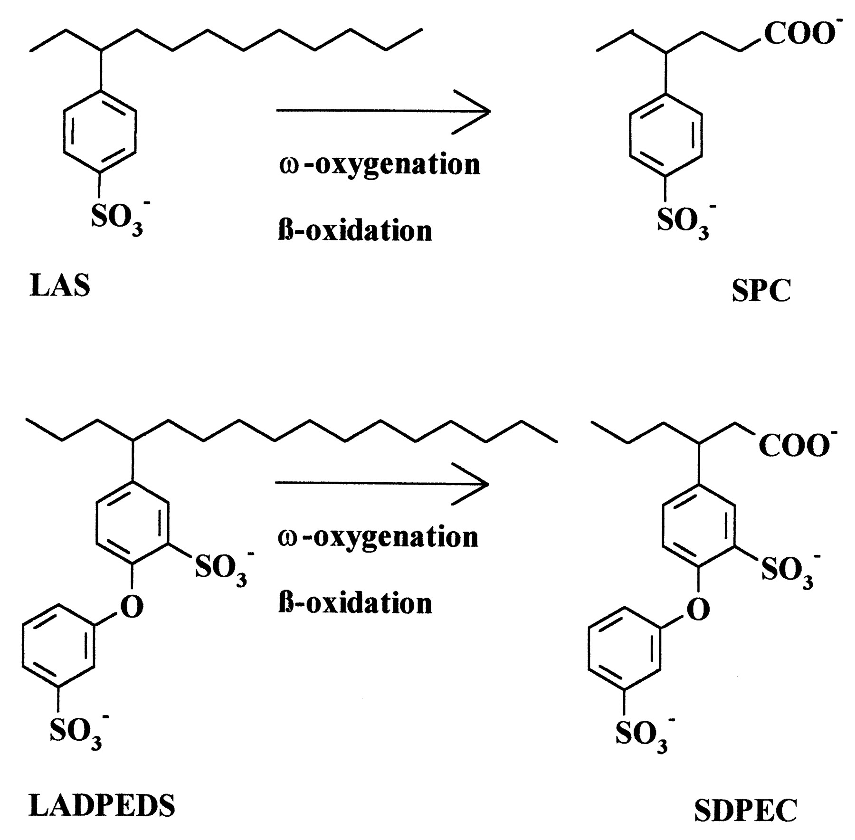
ОСНОВНЫЕ ПУТИ ДЕГРАДАЦИИ ПОЛЛЮТАНТОВ
Схема деградации сурфактантов на основе линейных алкилбензолсуль-фонатов (LAS) и сульфонатов моноалкилдифениловых эфиров (LADPEDS) α-протеобактерией.
LAS – компоненты бытовых моющих средств.
LADPEDS – промышленные ПАВ
D. Schleheck, W. Dong, K. Denger, E. Heinzle, A.M. Cook. Applied and Environmental Microbiology, May 2000, p. 1911-1916, Vol. 66, No. 5

Slide 20
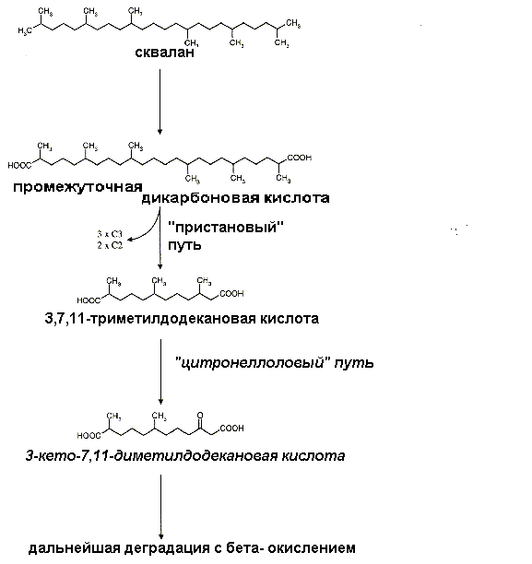
ОСНОВНЫЕ ПУТИ ДЕГРАДАЦИИ ПОЛЛЮТАНТОВ
Схема деградации алифатических соединений с разветвленной цепью
Предполагаемый путь деградации сквалана Mycobacterium spp. Первый промежуточный продукт – дикарбоновая кислота – окисляется по пути β-окисления. Затем β– метильная группа окисляется до карбонильной группы, как в случае цитранеллольного пути.

Slide 21
ОСНОВНЫЕ ПУТИ ДЕГРАДАЦИИ ПОЛЛЮТАНТОВ
Наиболее «тяжелыми» для биоремедиации являются галогеноорганические соединения и полициклические ароматические углеводороды. Первые наиболее часто встречаются среди пестицидов, вторые – на территориях, загрязненных разливами нефти и нефтепродуктов.

Slide 22
НАИБОЛЕЕ РАСПРОСТРАНЕННЫЕ ПОЛЛЮТАНТЫ
ПЕСТИЦИДЫ
Название | Химическое строение | Период сохранения
инсектициды
Эльдрин | 1,2,3,4,10,10-гексахлор-1,4,4а,5,8,8а-гексагидроэндо-1,4-экзо-5,8-диметанонафталин | > 9 лет
Хлорден | 1,2,4,5,6,7,8,8а-октахлор-2,3,3а,4,7,7а-гексагидро,4,7-метаноинден | > 12 лет
ДДТ | 2,2-бис(п-хлорфенил)-1,1,1-трихлорэтан | 10 лет
ГХЦГ | гексахлорциклогексан | > 11 лет

Slide 23
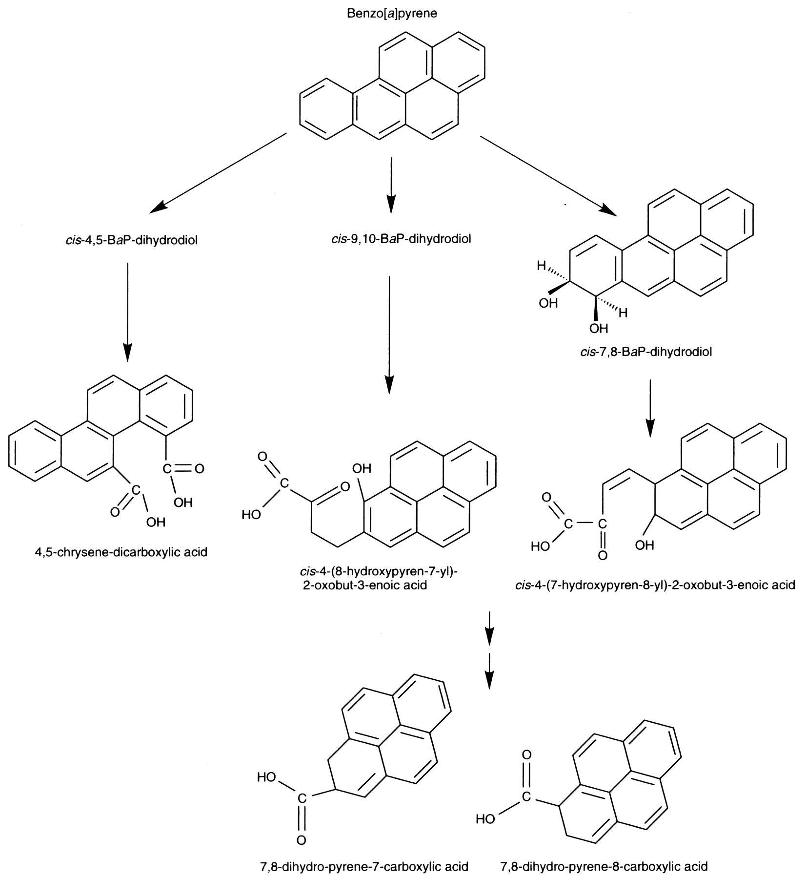
ДЕГРАДАЦИЯ АРОМАТИЧЕСКИХ СОЕДИНЕНИЙ
R.A. KANALY, S. HARAYAMA. Biodegradation of High-Molecular-Weight Polycyclic Aromatic Hydrocarbons by Bacteria//J. OF BACTERIOLOGY, Apr. 2000, p. 2059–2067 Vol. 182, No. 8
Предполагаемые пути деградации бензпирена.
Видно, что во всех вариантах процесс начинается с окислительной деструкции одного из циклов. Окисленные продукты (кислоты) ослабляют ароматичность системы, так что далее она подвергается дальнейшему окислению, и в итоге происходит постепенная минерализация субстрата.

Slide 24
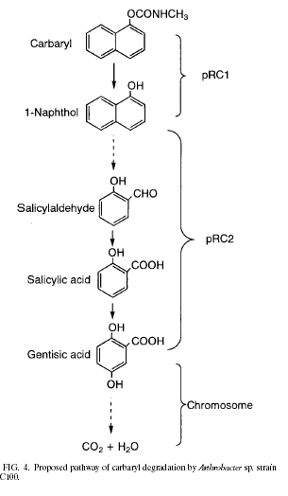
БИОДЕГРАДАЦИЯ ПЕСТИЦИДОВ
Биодеградация КАРБАРИЛА
Выделена бактерия из рода Arthrobacter, способная расти на карбариле, как единственном источнике углерода. Часть генов, кодирующих ферменты деградации карбарила, содержится в плазмидах. Удаление плазмиды pRC1 приводит к утрате способности расщеплять карбарил до 1-нафтола; плазмида pRC2 контролирует окисление нафтола до гентизиновой кислоты. Дальнейшая деградация происходит с участием хромосомных генов.
Notes:
M. Hayatsu, M. Hirano, T. Nagato. Involvement of two plasmids in the degradation of carbaryl by Arthrobacter sp. Strain RC100//Appl. Env. Microbiol., 1999, Vol. 65, No. 3, P. 1015-1019

Slide 25
БИОДЕГРАДАЦИЯ НИТРОСОЕДИНЕНИЙ
Многие микроорганизмы способны утилизировать взрывчатые вещества как аэробно, так и анаэробно. При этом образуются разнообразные продукты, включая амино-, гидроксиламино-производные, бензола, толуола и пр.
Notes:
A. Esteve-Núñez, A. Caballero, J.L. Ramos. Biological Degradation of 2,4,6-trinitrotoluene//MMBR, 2001, Vol. 65, No. 3, P. 335-352

Slide 26
БАКТЕРИАЛЬНЫЕ УДОБРЕНИЯ
Почва при активном использовании в сельскохозяйственном обороте постепенно истощается (теряет плодородие), что требует проведения агротехнических мероприятий.
Для восстановления плодородия почвы широко используются химические удобрения.
Обычно таковыми являются минеральные удобрения – соли фосфорной, азотной кислот, содержащие калий, магний, кальций и другие элементы. Слишком активное их применение приводит к засолению почвы и ухудшению плодородия.

Slide 27
БАКТЕРИАЛЬНЫЕ УДОБРЕНИЯ
Более экологически приемлемыми являются удобрения на основе микроорганизмов.
Уже давно было замечено, что бобовые культуры улучшают плодородие почвы. Оказалось, что у них имеются симбиотические взаимоотношения с некоторыми микроорганизмами, способными фиксировать атмосферный азот. Эти бактерии концентрируются в особых образованиях на корнях растений – клубеньках и получили название – «клубеньковые бактерии».
Существует несколько типов бактериальных удобрений.

Slide 28
БАКТЕРИАЛЬНЫЕ УДОБРЕНИЯ
Нитрагин –бактериальное удобрение на основе живых клубеньковых бактерий рода Rhizobium. Бактерии в симбиозе с бобовыми растениями способны эффективно фиксировать атмосферный азот, превращая его в форму, легко усваиваемую растениями. Бактерии заражают корневую систему растений, прорастают внутрь, индуцируют деление клеток растения. В месте разрастания образуются клубеньки, в которых бактериальные клетки быстро размножаются.
Бактерии, находящиеся в клубеньках, содержат нитрогеназную систему, с помощью которой происходит восстановление молекулярного азота до аммиака, который далее вовлекается в цикл глутаминовой кислоты и далее – в образование ряда аминокислот и синтез белков.
Сущность симбиотических отношений состоит в том, что растения снабжают бактерии питательными веществами, а бактерии поставляют необходимый растениям связанный азот. Клубеньковые бактерии без взаимодействия с растениями не способны к фиксации азота.

Slide 29
БАКТЕРИАЛЬНЫЕ УДОБРЕНИЯ
Азотобактерин – другой вид бактериального удобрения на основе свободно живущей почвенной бактерии Azotobacter chroococcum, способной фиксировать атмосферный азот. Эта бактерия не нуждается в растениях. Помимо фиксации азота эти бактерии синтезируют биологически активные вещества (никотиновую и пантотеновую кислоты, пиридоксин, биотин, гетероауксин, гиббереллин и др.), стимулируя рост растений.
Фосфоробактерин – бактериальное удобрение, содержащее споры микроорганизма Bacillus megatherium var. Phosphaticum. Эти бактерии обладают способностью превращать сложные органические соединения фосфора и трудноусвояемые минеральные фосфаты в доступную для растений форму. Эти бактерии также вырабатывают биологически активные вещества, стимулирующие рост растений.

